Slide 1
Challenge KSC1 Viking
Cat. Vinci
De la terre à Mars
Un nouveau défi à retrouver sur kerbalspacechallenge.fr
Excle
8 MAI 2017

Slide 2
Préparation au challenge
Conception et mise en orbite !
Transit Terre-Mars
Mise en orbite autour de Mars
Atterrissage sur Mars

Slide 3
Préparation
Le challenge Vinci est, dans l’esprit KSP, un défi où le résultat est obtenu de manière empirique.
Cela se révèle très adéquat à un explorateur qui maitrise la physique de KSP mais découvre celle de SSRSS.
La catégorie Vinci permet d’aborder sereinement les problématiques suivantes :
La position de la Terre et de Mars dans le nouveau système
La composition de l’atmosphère de la Terre et la puissance nécessaire pour s’extraire de cette dernière
La composition de l’atmosphère de Mars

Slide 4
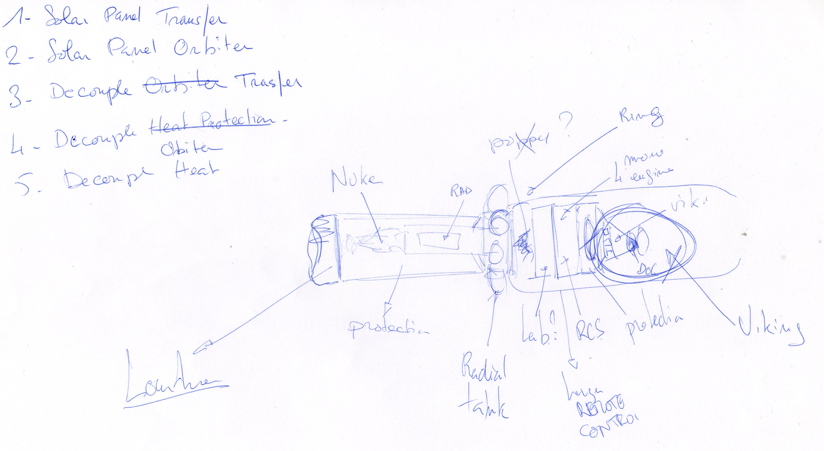
Préparation
Un croquis sort rapidement des planches des ingénieurs
Ici, module de transfert et Orbiteur.

Slide 5
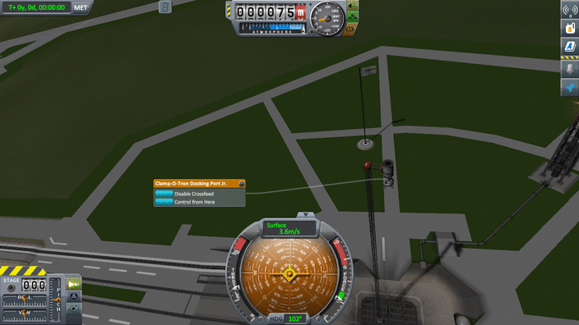
Préparation
Le challenge Vinci demande de l’ingénierie. On opte donc pour un impacteur plutôt qu’un skycrane.
Test d’un impacteur.
Passer le ppt en mode présentation pour bénéficier de l’animation

Slide 6
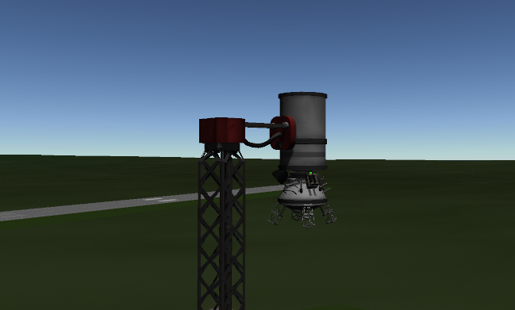
Préparation
Le concept est le suivant : les résistances des parts « cubic struts » sont utilisées pour absorber l’énergie de l’impact.
Les résultats des tests montrent qu’une vitesse de 30m/s détruisent les cubic struts tout en maintenant l’intégrité de la sonde.
La solution ne sera pas retenue car les cubic struts ne permettent pas le positionnement d’un bouclier thermique.

Slide 7
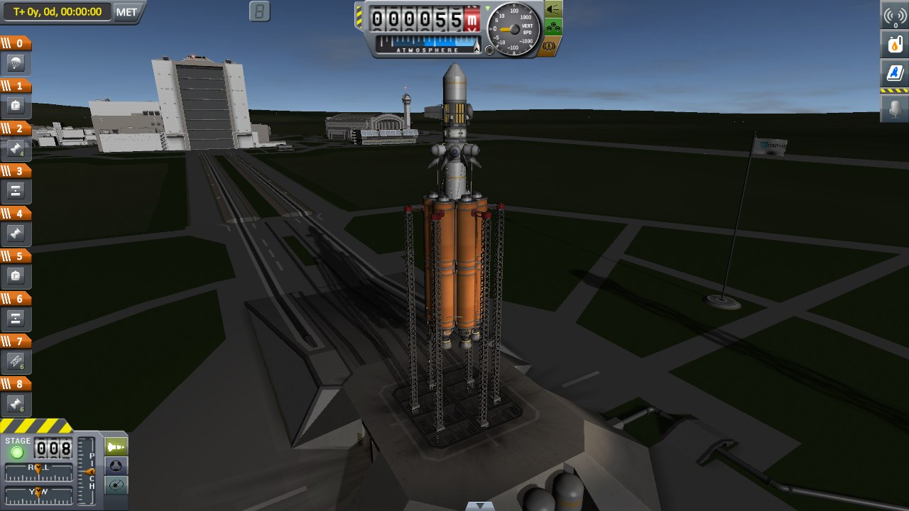
Mise en orbite
C’est du Vinci, donc, à partir des croquis et d’une poudre d’improvisation, un engin se présente déjà sur le pas de tir pour le lancement de la mission.

Slide 8
Mise en orbite
Quelques mots sur l’engin avant son décollage.
Le lanceur doit assurer l’essentiel de la puissance pour la mise en orbite. 6 ailettes jouent le double rôle de points d’accroche pour des renforts et de stabiliseurs pour la montée dans l’atmosphère.
Le module de transit est protégé par une coiffe. Son carburant est stocké de manière radial pour réduire la hauteur de la fusée. Grace à l’utilisation de la coiffe sur une section centrale et ce système de stockage, on réduit les oscillation de la fusée.
L’orbiteur utilise exclusivement du Monopropellant. Ils disposent d’imposantes antennes pour recevoir et émettre les données.

Slide 9
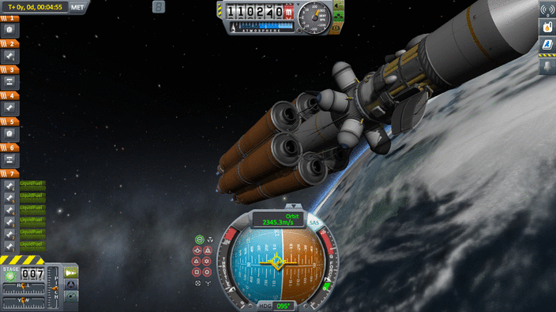
Mise en orbite
Séparation.
Passer le ppt en mode présentation pour bénéficier de l’animation

Slide 10
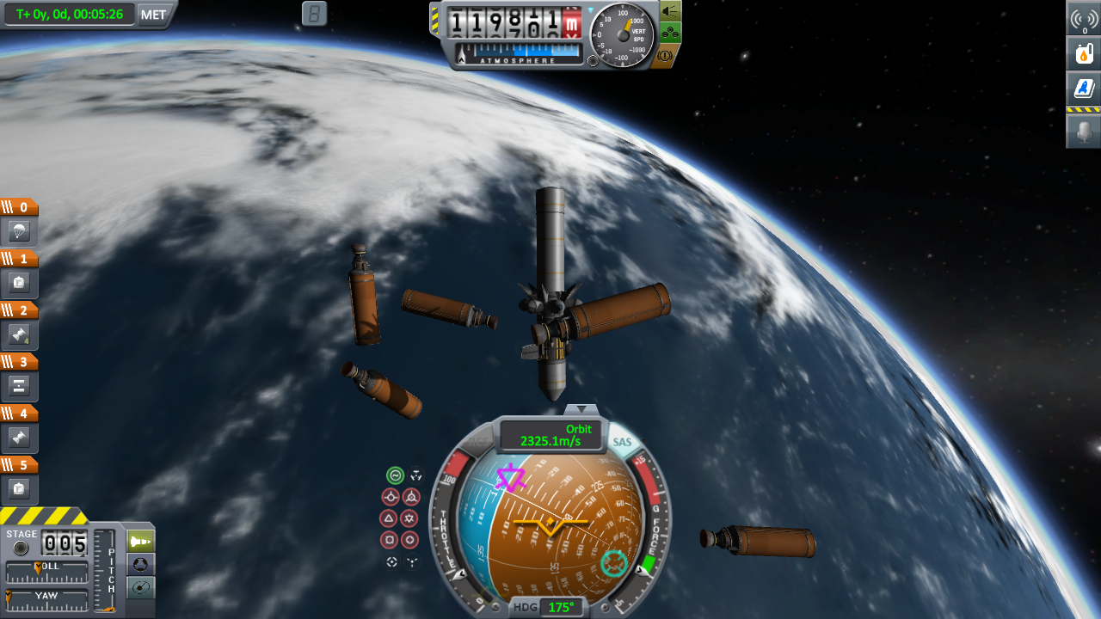
Mise en Orbite
L’utilisation d’un découpleur explosif s’est révélé être une très mauvaise idée, mais grâce à l’utilisation d’une protection centrale les étages supérieurs sont indemnes.
La protection centrale a su grader le moteur intact pour l’initialisation du transfert Terre-Mars.

Slide 11
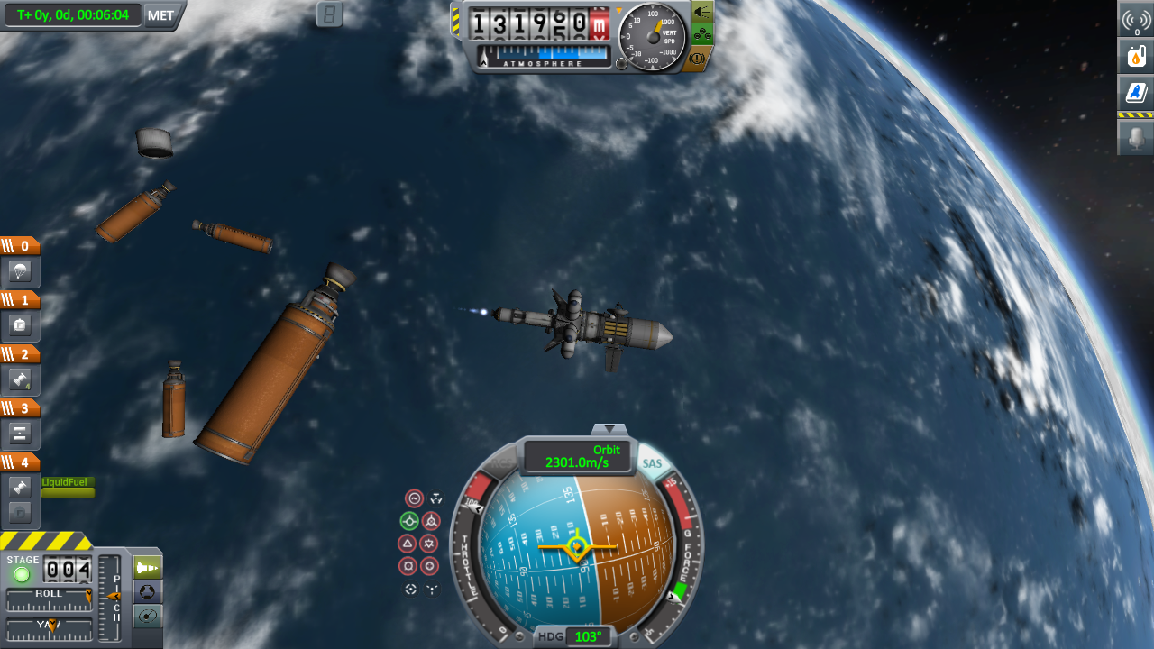
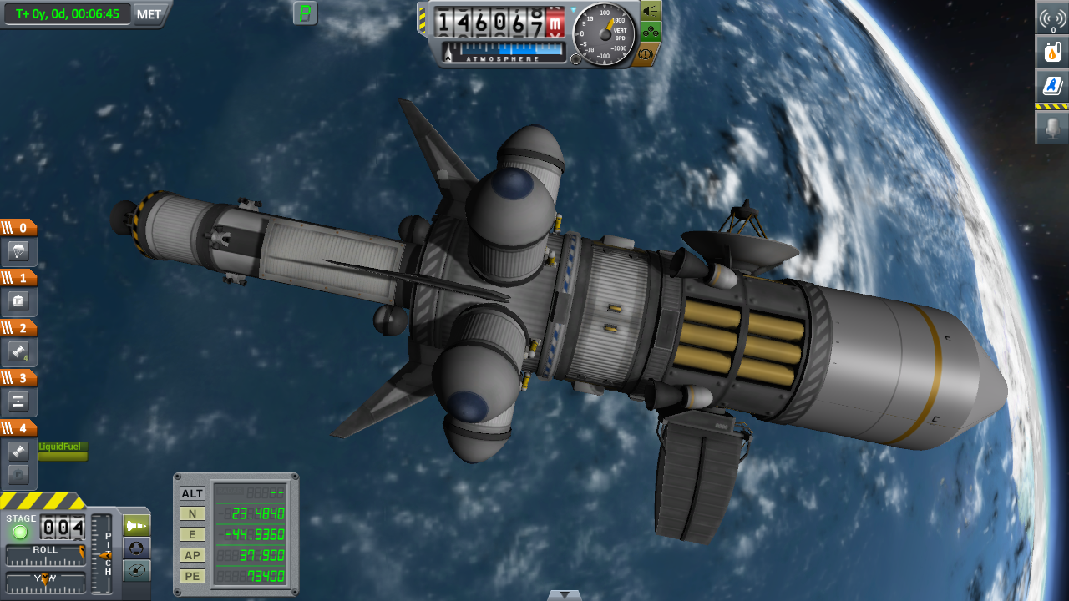
Mise en Orbite
L’engin s’écarte des débris pour finaliser son orbite
Zoom sur le module de transfert
Le Nuke LV-N était trop longue pour être protégée par la protection centrale. On lui privilégie donc le petit LV-909 « terrier »

Slide 12
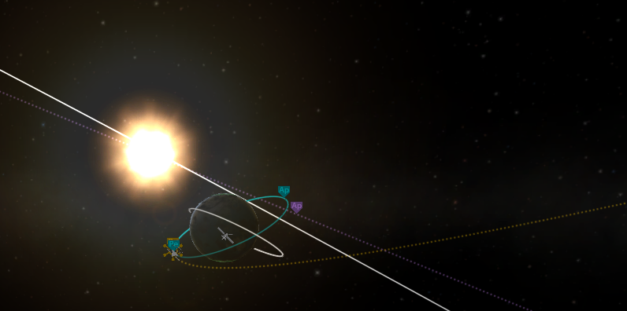
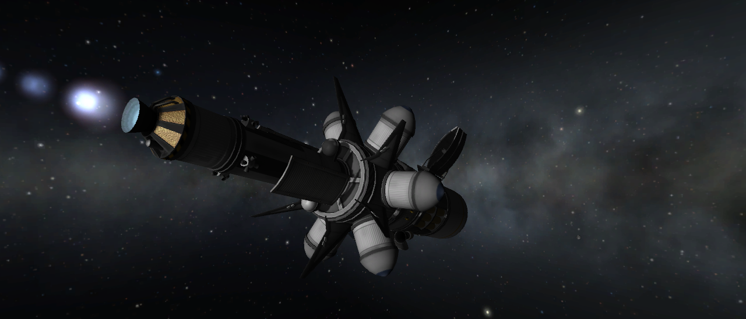
Transit
Point de manœuvre pour le transit

Slide 13
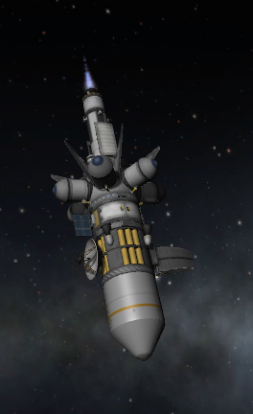
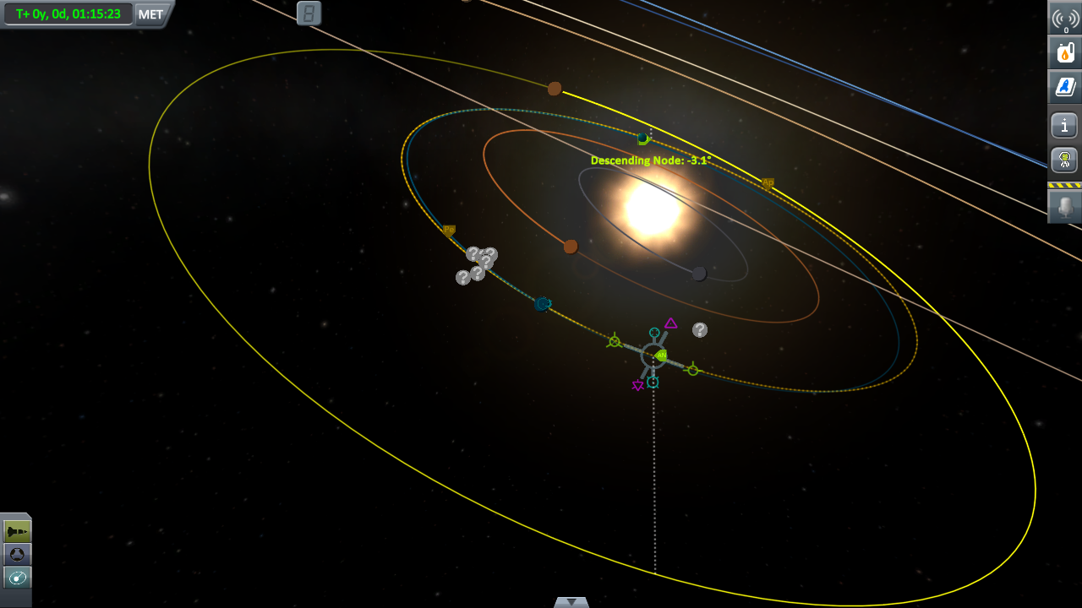
TRANSIT
Le module de transit est conservé pour une correction de l’assiette de 3,1°.

Slide 14
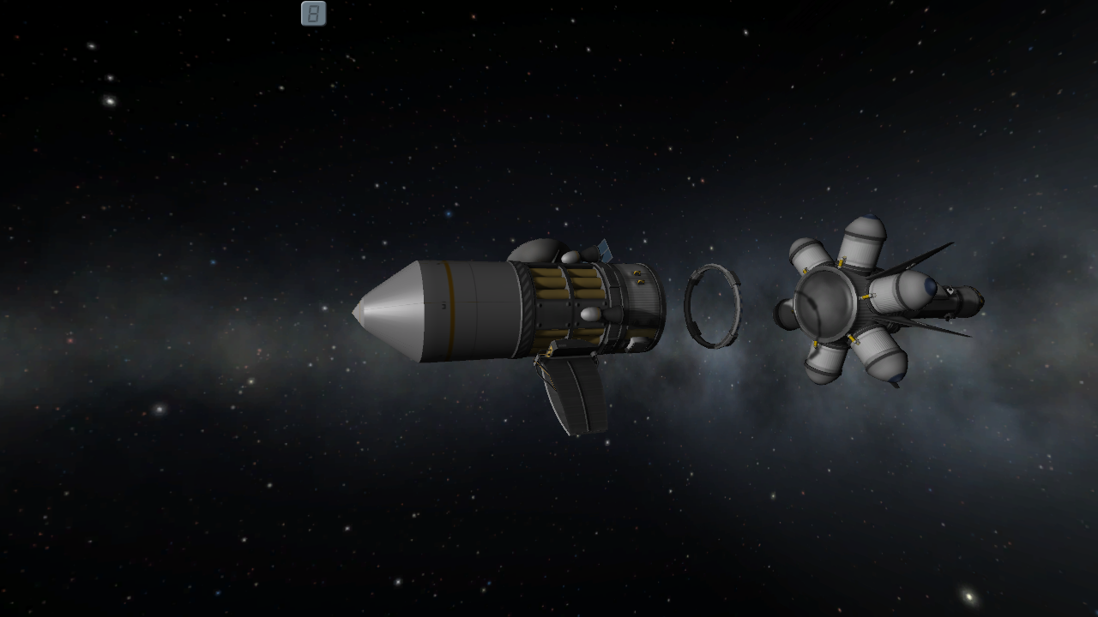
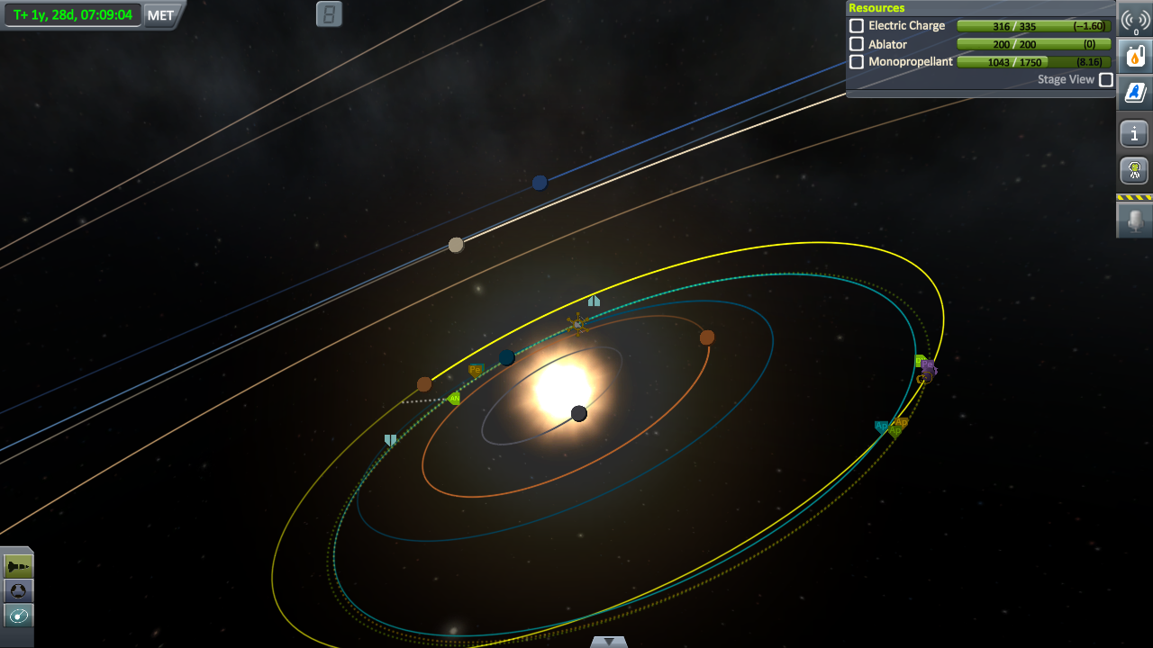
Transit
Une dernière correction est nécessaire pour finaliser la trajectoire de capture de Mars.
L’orbiteur sera mis a contribution et consommera les 2/5 du Monopropellant
A court d’énergie le module de transit devenu un poids mort. Il est abandonné.

Slide 15
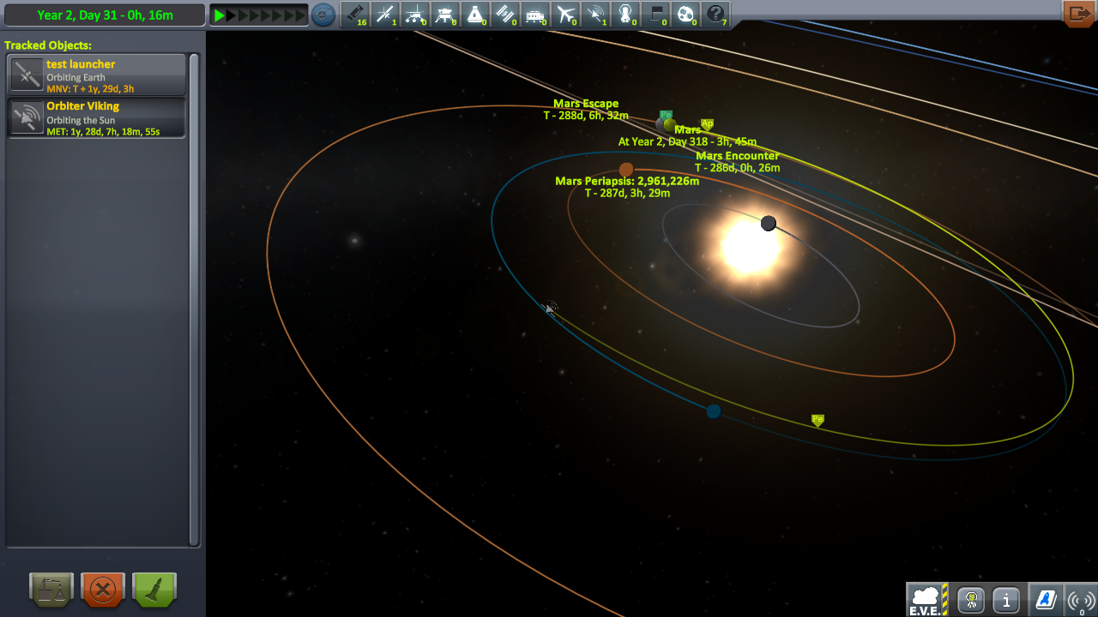
Transit
La rencontre n’aura lieu que 2ans et 318 jours après le lancement de la mission. Vous aviez bien dit Vinci tout est permis.

Slide 16
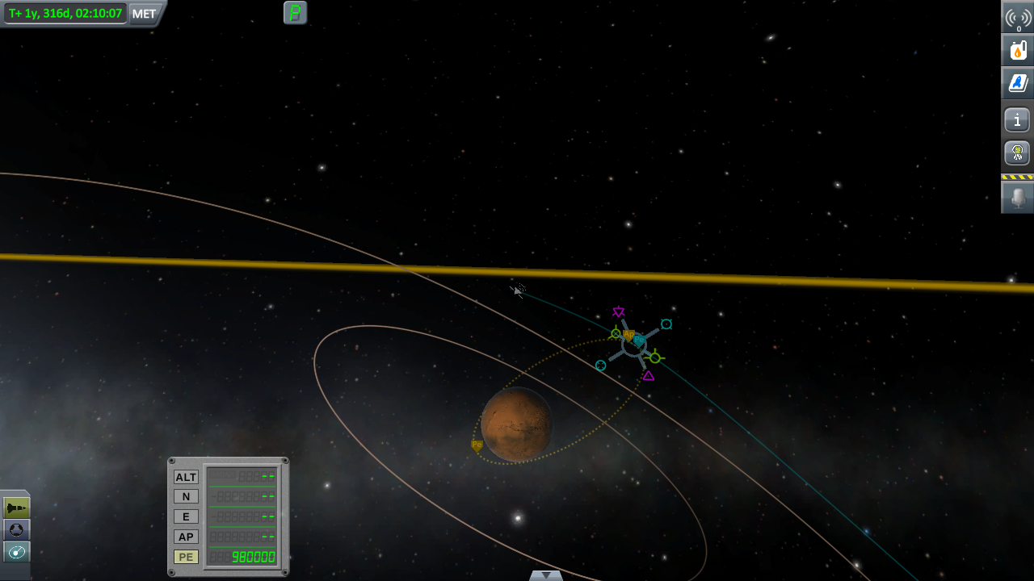
Mise en Orbite DE MARS
Manœuvre de capture au Périgée
OK, pour l’orbite fortement elliptique.
On va dire que ca fait 40°.

Slide 17
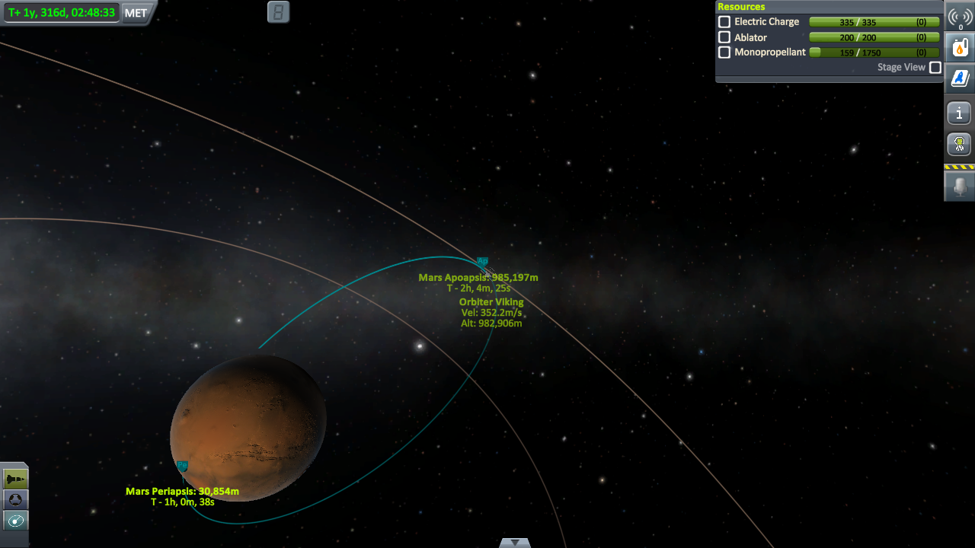
Mise en Orbite DE MARS
Viking est en orbite ! Il ne reste presque plus de Monopropellant. Juste assez pour une correction finale de l’orbite après le largage de la sonde
Le périgée passe sous l’atmosphère pour une capture de la sonde

Slide 18
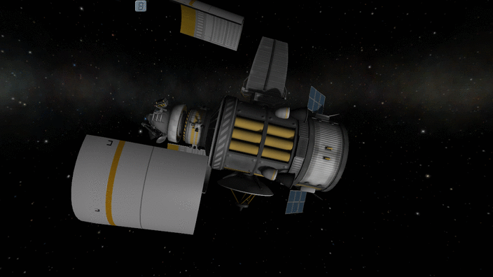
Mise en Orbite DE MARS
Il est l’heure de larguer la sonde. La coiffe est ôtée.
Passer le ppt en mode présentation pour bénéficier de l’animation

Slide 19
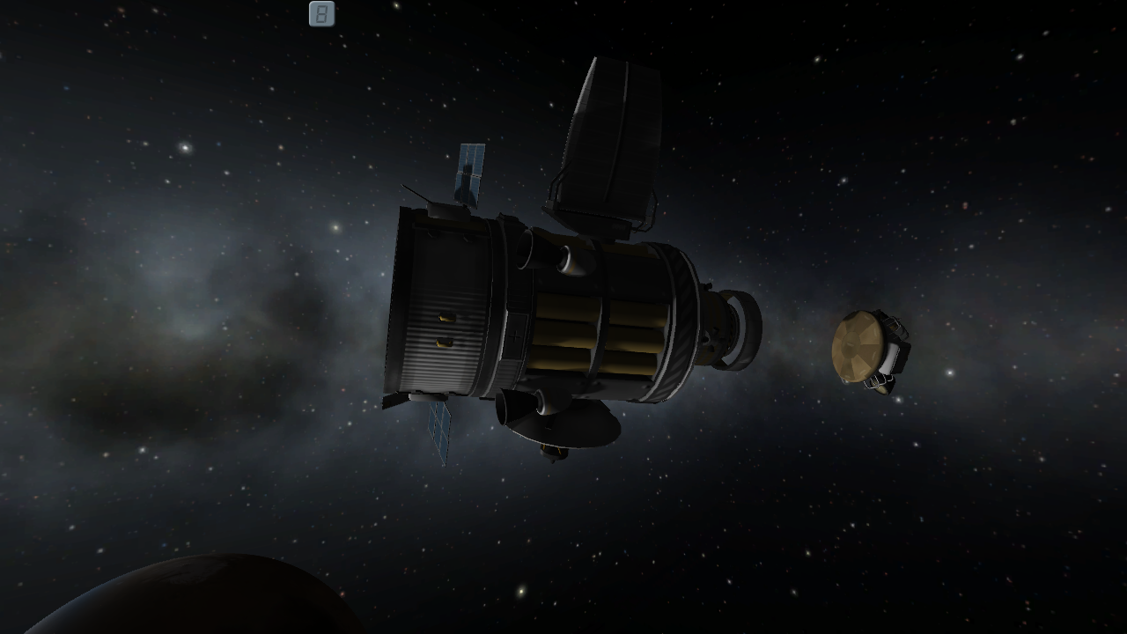
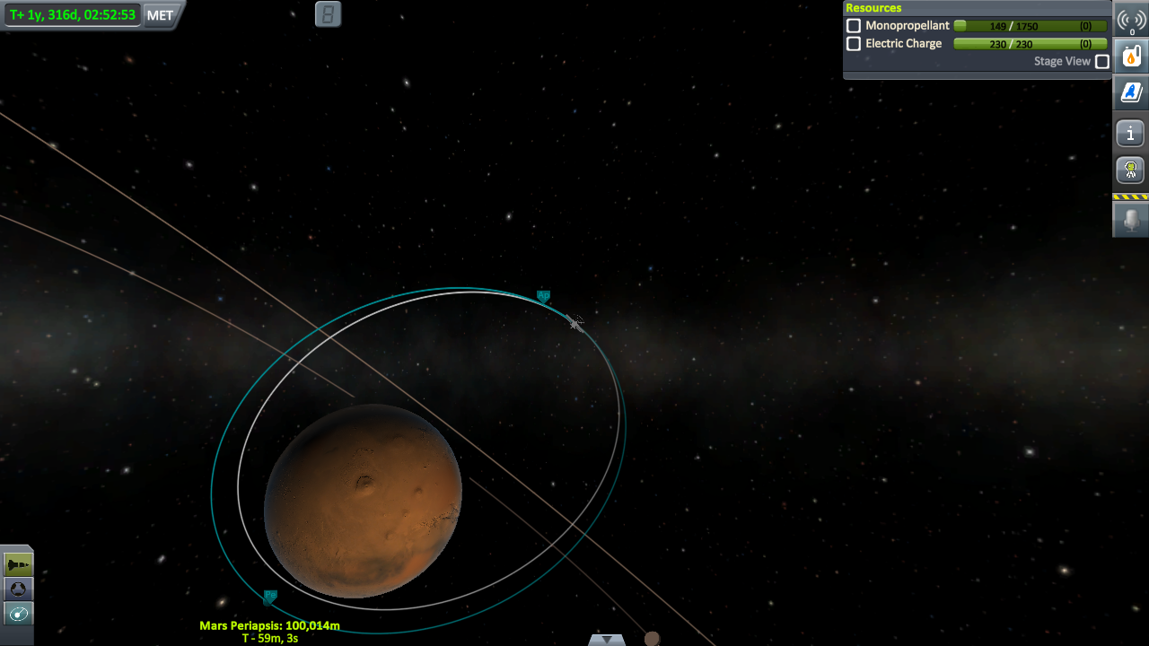
Mise en Orbite DE MARS
Un pshittt de monopropellant assure à l’orbiter d’échapper à l’atmosphère marsienne contrairement à la sonde Viking I.
Viking est larguée
Olympe je ne vois que toi

Slide 20
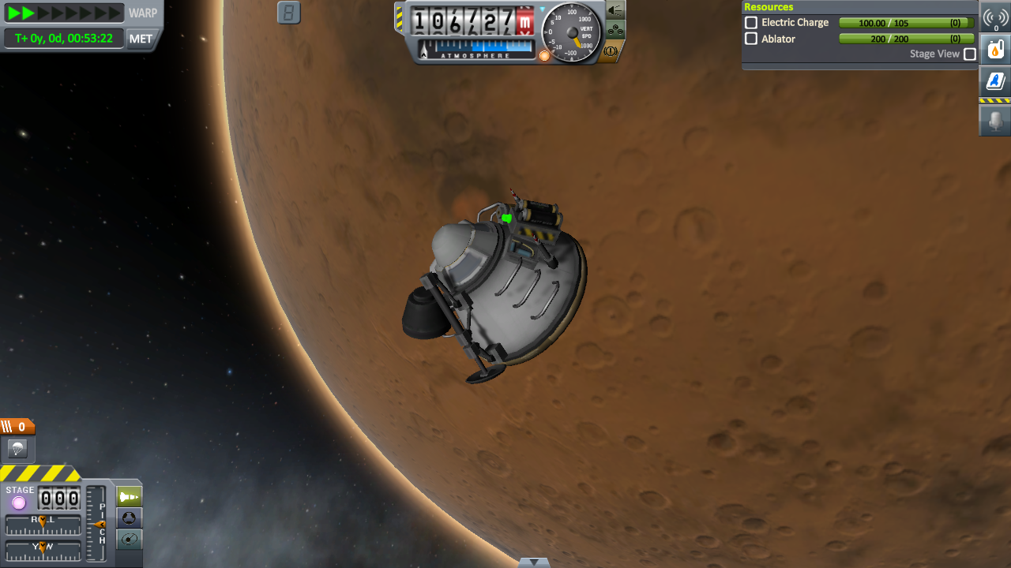
Atterrissage sur Mars
Viking I, seul face à l’objectif.
Mais… mais… y’a pas de retro-fusée là-dessus.

Slide 21
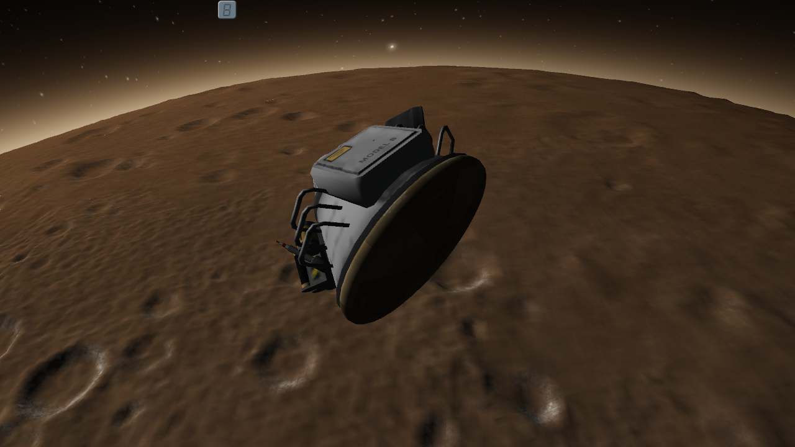
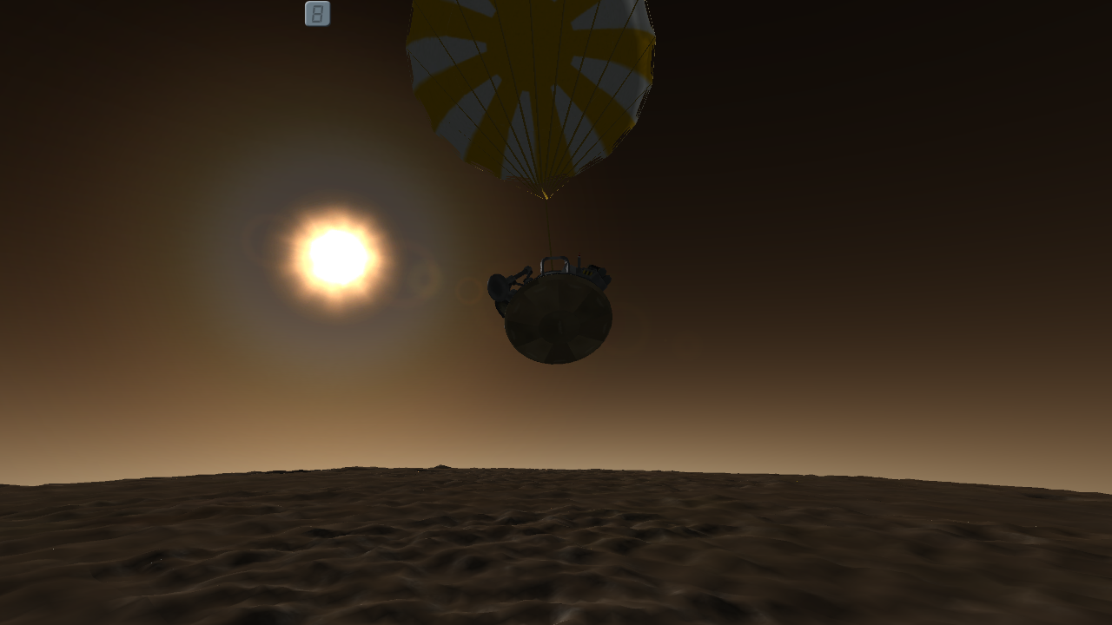
Atterrissage sur Mars
Viking I, seul face à l’objectif.
Freinage intense, c’est l’atmosphère qui fait le boulot.
A 5,000 m, ouverture du parachute.

Slide 22
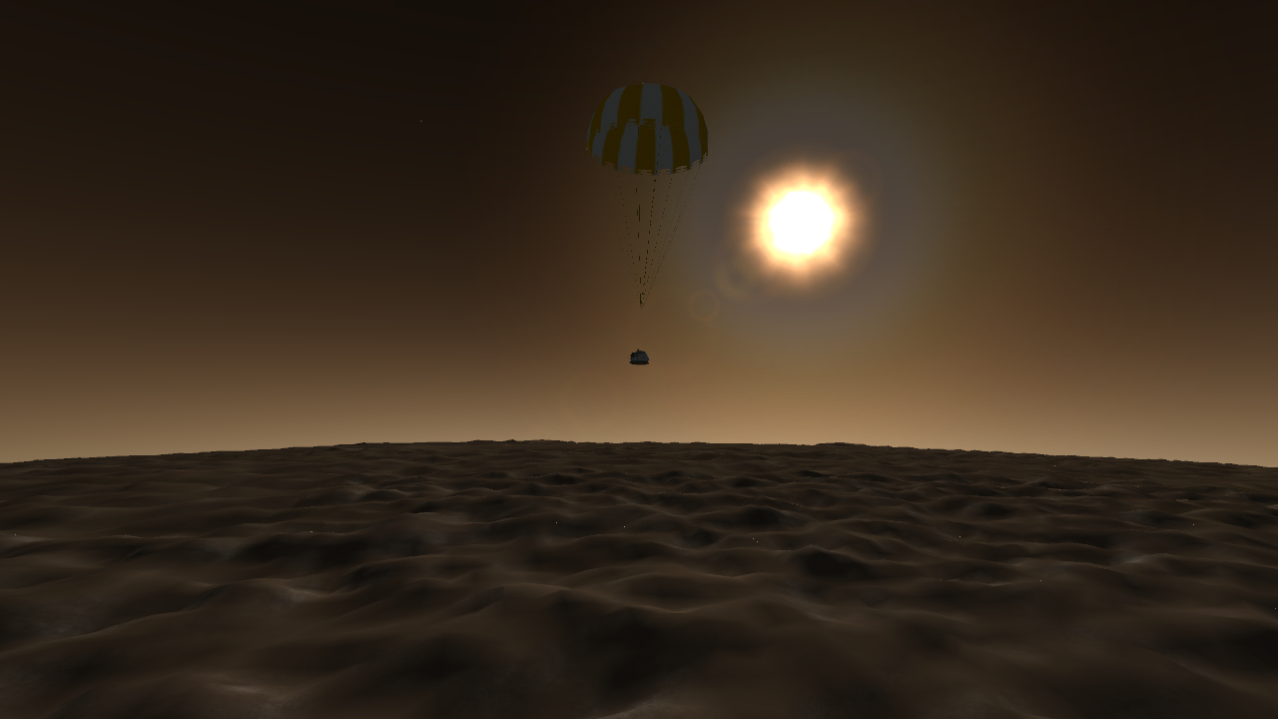
Atterrissage sur Mars

Slide 23
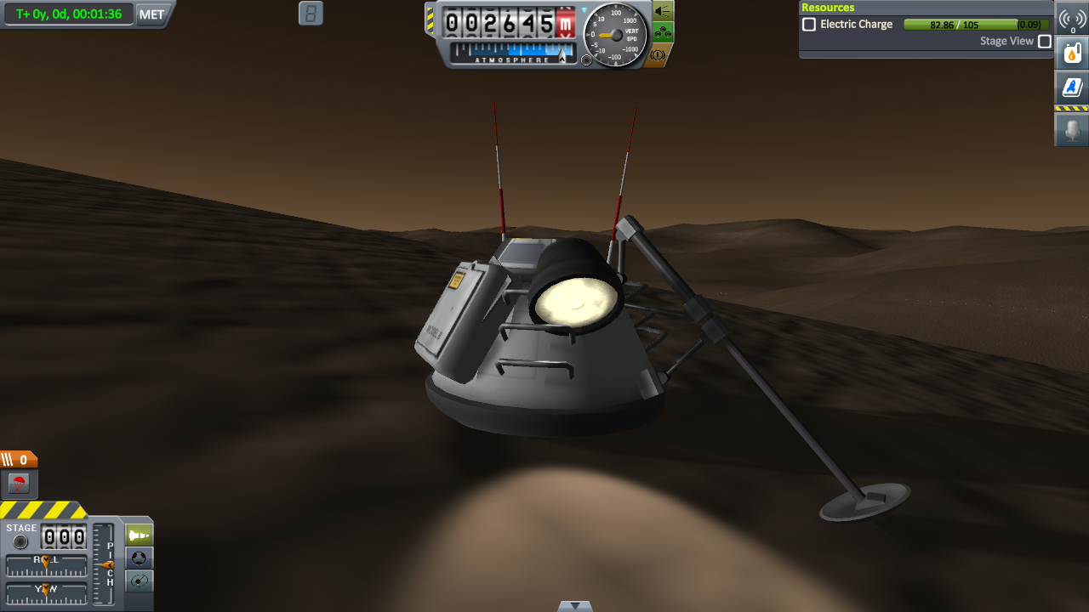
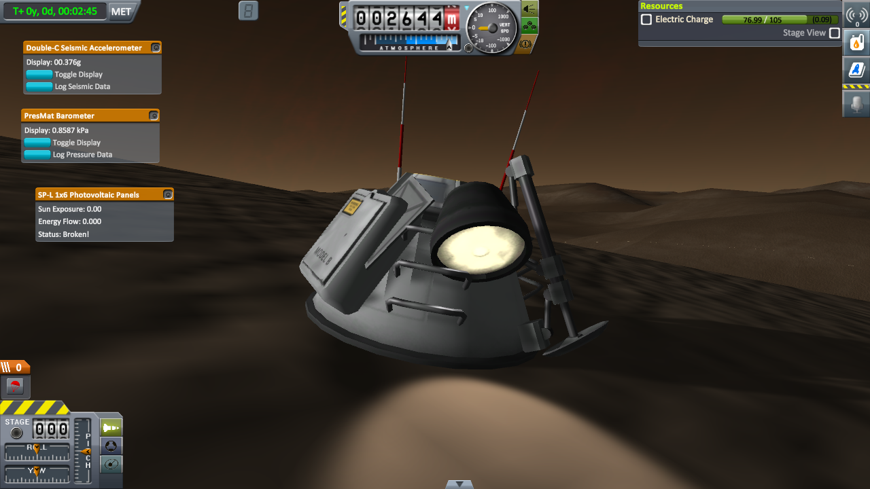
Atterrissage sur Mars
Viking I, seul face à l’objectif.
Immédiatement un forage est initié
Les données sont expédiées à l’orbiteur

Slide 24
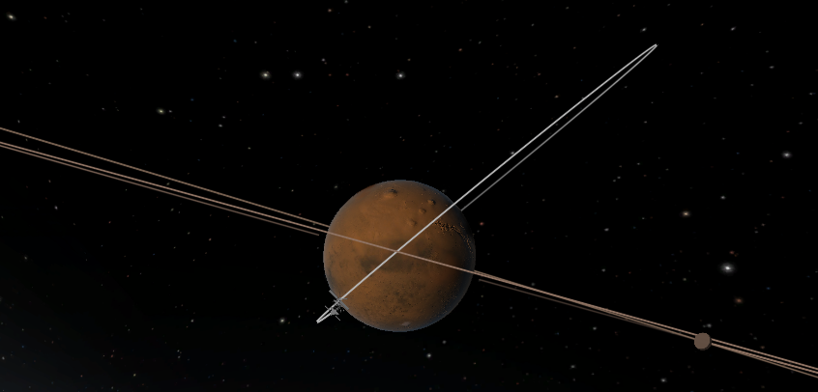
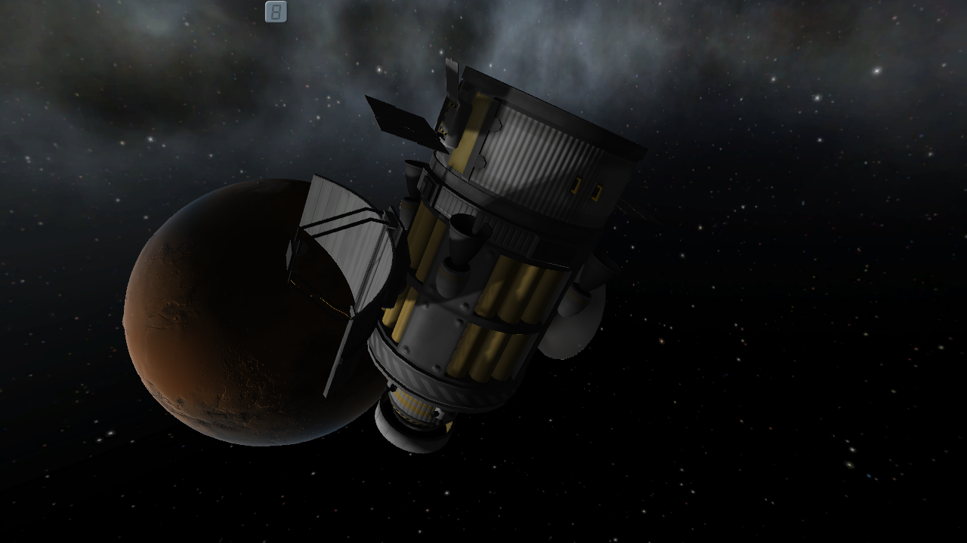
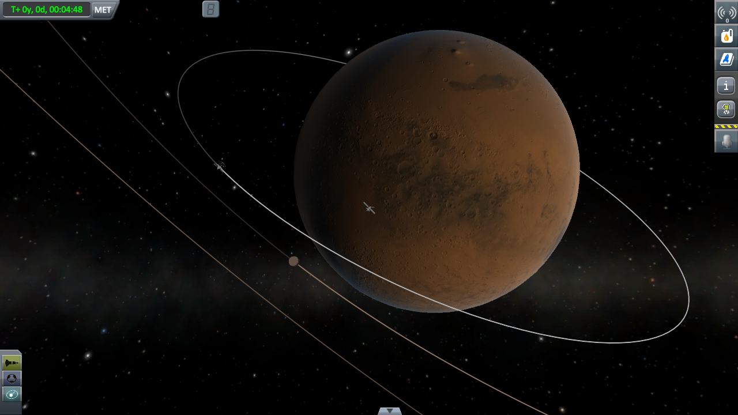
Atterrissage sur Mars
Les données sont collectées par l’orbiteur et renvoyée sur la terre.
Ca fait un angle de 40°… à peu près.
Les données sont expédiées à l’orbiteur
Passage au dessus de Viking I

Slide 25
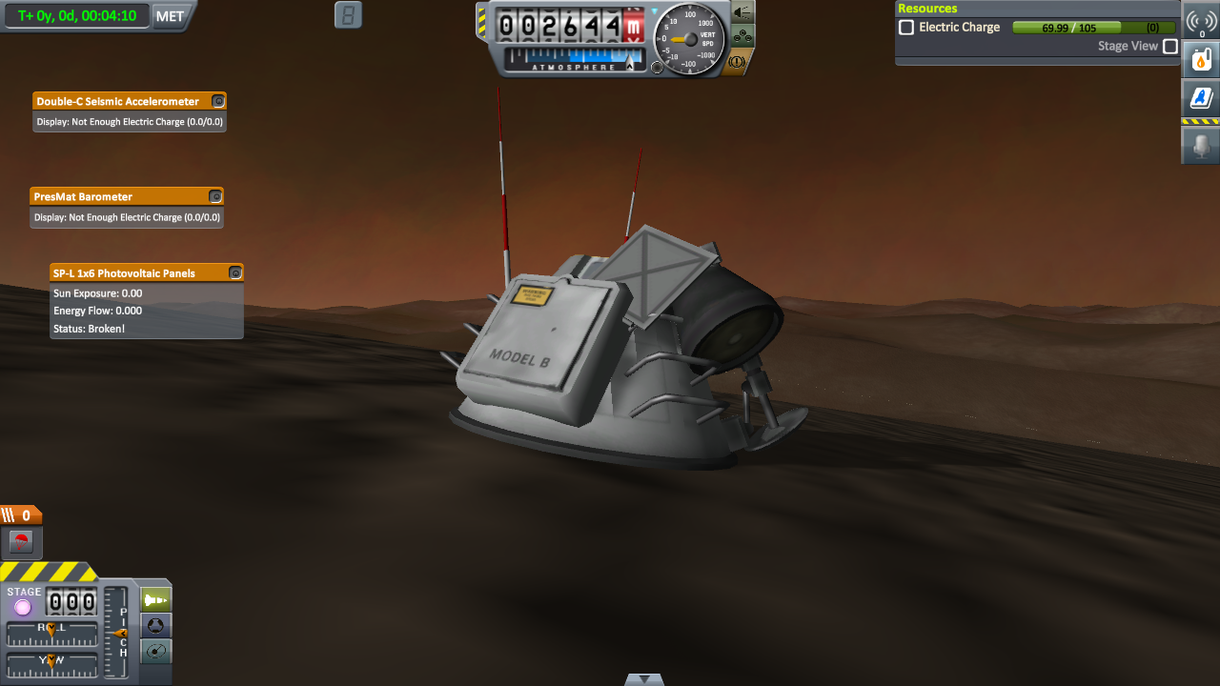
Atterrissage sur Mars
L’atterrissage s’est révélé plus rude que prévu. Le panneau solaire refuse de se déployer. La batterie principale est mise en hibernation. Bientôt Viking I n’a plus la force d’émettre.

Slide 26
CONCLUSION
Le mot de la fin.
Gros coup de chance sur la planification de carburant. La distribution n’était pas très bien effectuée entre les rôles Orbiter / module de transfert.
La réalisation du challenge Vinci m’a permis de répondre aux 3 questions posées en préambule autorisant maintenant à passer à la difficulté supérieur : L’aventure historique.
Merci à toute l’équipe du KSC pour le cœur que vous mettez à l’ouvrage. Les challenges ne sont que la surface émergé d’un fantastique travail de fond. J’espère que vous garderez ce cap longtemps !

Slide 27
MERCI

